Slide 1
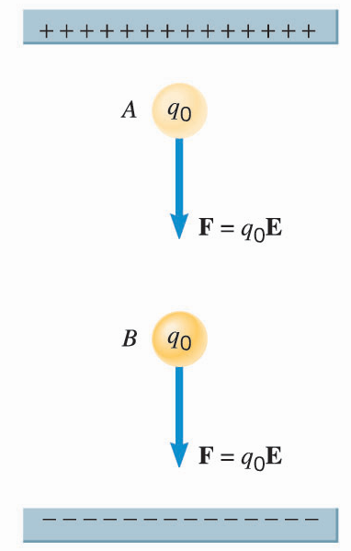
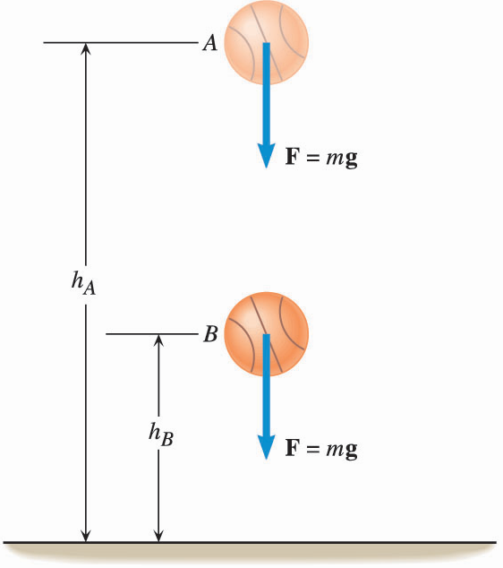
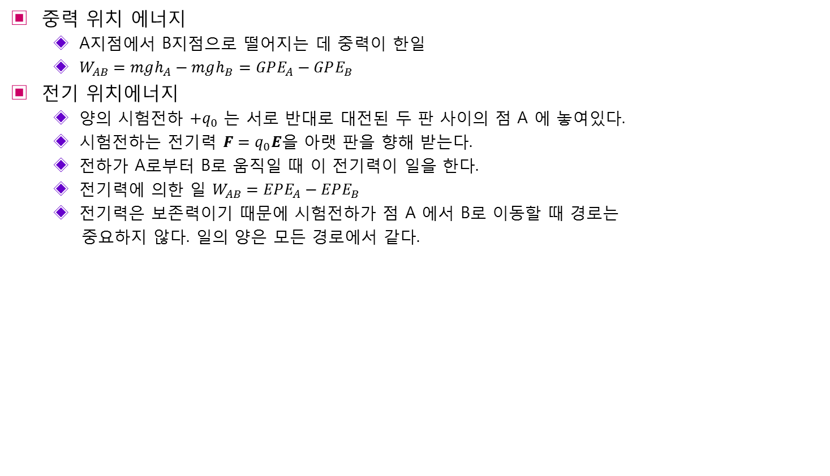
19.1 위치에너지
중력 위치 에너지
  A지점에서 B지점으로 떨어지는 데 중력이 한일
  $W_{AB}=mgh_{A}−mgh_{B}=GPE_{A}−GPE_{B}$
전기 위치에너지
  양의 시험전하 $+q_{0}$ 는 서로 반대로 대전된 두 판 사이의 점 A 에 놓여있다.
  시험전하는 전기력 $F=q_{0}E$을 아랫 판을 향해 받는다.
  전하가 A로부터 B로 움직일 때 이 전기력이 일을 한다.
  전기력에 의한 일 $W_{AB}=EPE_{A}−EPE_{B}$
  전기력은 보존력이기 때문에 시험전하가 점 A 에서 B로 이동할 때 경로는
  중요하지 않다. 일의 양은 모든 경로에서 같다.

Slide 2
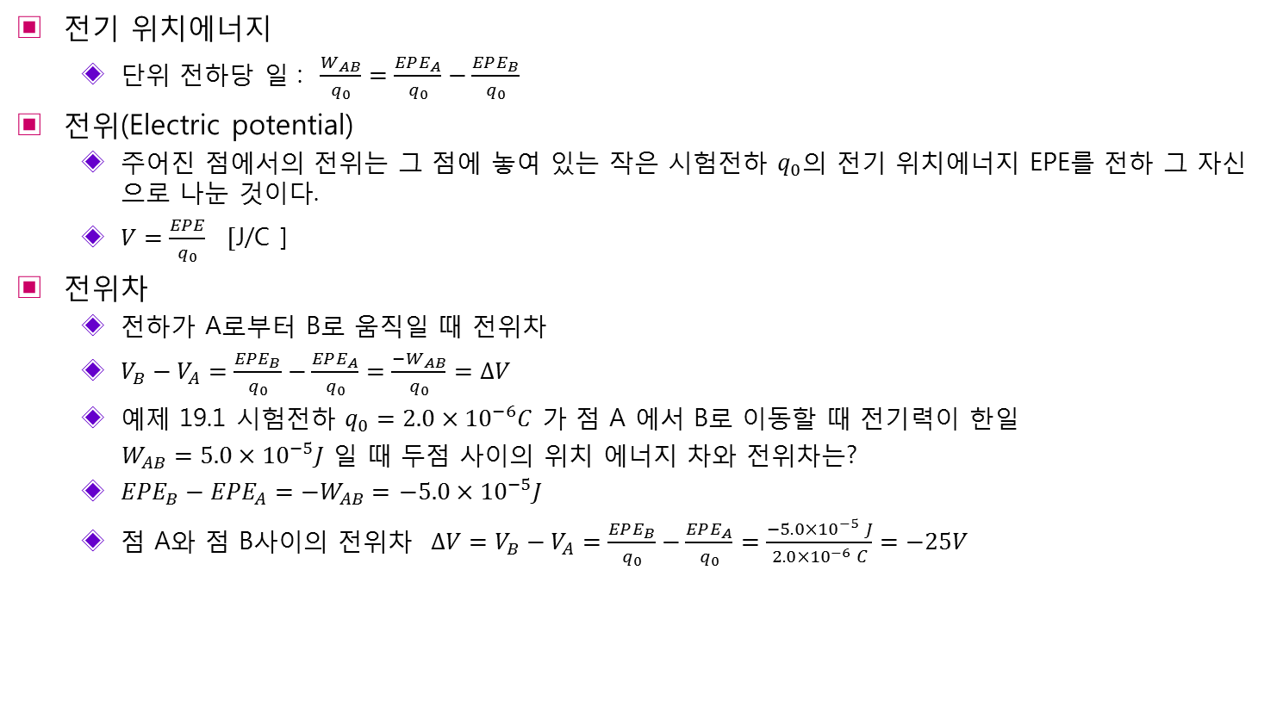
19.2 전위차
전기 위치에너지
  단위 전하당 일 : $\frac{W_{AB}}{q_{0}}=\frac{EPE_{A}}{q_{0}}−\frac{EPE_{B}}{q_{0}}$
전위(Electric potential)
  주어진 점에서의 전위는 그 점에 놓여 있는 작은 시험전하 $q_{0}$의 전기 위치에너지 EPE를 전하 그 자신으로 나눈 것이다.
  $V=\frac{EPE}{q_{0}} [$J/C ]
전위차
  전하가 A로부터 B로 움직일 때 전위차
  $V_{B}−V_{A}=\frac{EPE_{B}}{q_{0}}−\frac{EPE_{A}}{q_{0}}=\frac{−W_{AB}}{q_{0}}=ΔV$
  예제 19.1 시험전하 $q_{0}=2.0×{10}^{−6}C$ 가 점 A 에서 B로 이동할 때 전기력이 한일
  $W_{AB}=5.0×{10}^{−5}J$ 일 때 두점 사이의 위치 에너지 차와 전위차는?
  ${EPE}_{B}−{EPE}_{A}=−W_{AB}=$ $−5.0×{10}^{−5}J$
  점 A와 점 B사이의 전위차 $∆V=V_{B}−V_{A}=\frac{EPE_{B}}{q_{0}}−\frac{EPE_{A}}{q_{0}}=\frac{−5.0×{10}^{−5} J}{2.0×{10}^{−6} C}=−25V$

Slide 3
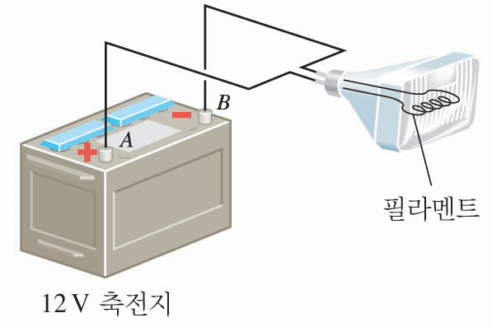
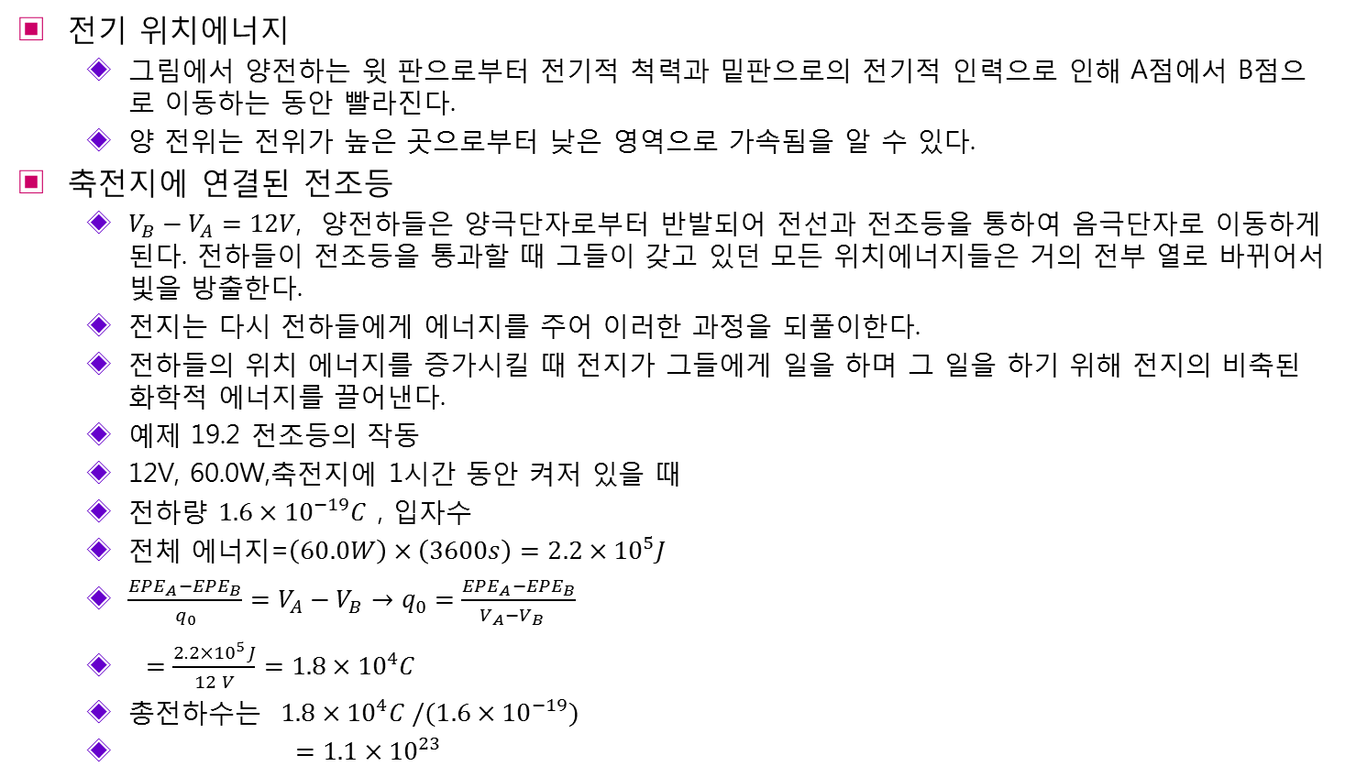
19.2 전위차
전기 위치에너지
  그림에서 양전하는 윗 판으로부터 전기적 척력과 밑판으로의 전기적 인력으로 인해 A점에서 B점으로 이동하는 동안 빨라진다.
  양 전위는 전위가 높은 곳으로부터 낮은 영역으로 가속됨을 알 수 있다.
축전지에 연결된 전조등
  $V_{B}−V_{A}=12V$, 양전하들은 양극단자로부터 반발되어 전선과 전조등을 통하여 음극단자로 이동하게 된다. 전하들이 전조등을 통과할 때 그들이 갖고 있던 모든 위치에너지들은 거의 전부 열로 바뀌어서 빛을 방출한다.
  전지는 다시 전하들에게 에너지를 주어 이러한 과정을 되풀이한다.
  전하들의 위치 에너지를 증가시킬 때 전지가 그들에게 일을 하며 그 일을 하기 위해 전지의 비축된 화학적 에너지를 끌어낸다.
  예제 19.2 전조등의 작동
  12V, 60.0W,축전지에 1시간 동안 켜저 있을 때
  전하량 $1.6×{10}^{−19}C$ , 입자수
  전체 에너지=$\left(60.0W\right)×\left(3600s\right)=2.2×{10}^{5}J$
  $\frac{{EPE}_{A}−{EPE}_{B}}{q_{0}}=V_{A}−V_{B}→q_{0}=\frac{{EPE}_{A}−{EPE}_{B}}{{V_{A}−V_{B}}_{}}$
  $=\frac{2.2×{10}^{5}J}{12 V}=1.8×{10}^{4}C$
  총전하수는 $1.8×{10}^{4}C /(1.6×{10}^{−19})$
  $=1.1×{10}^{23}$

Slide 4
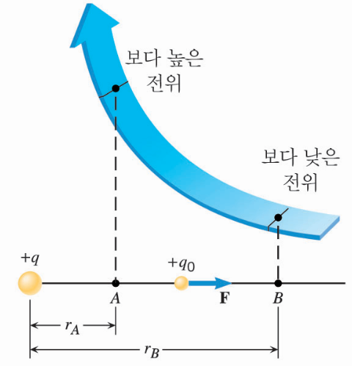
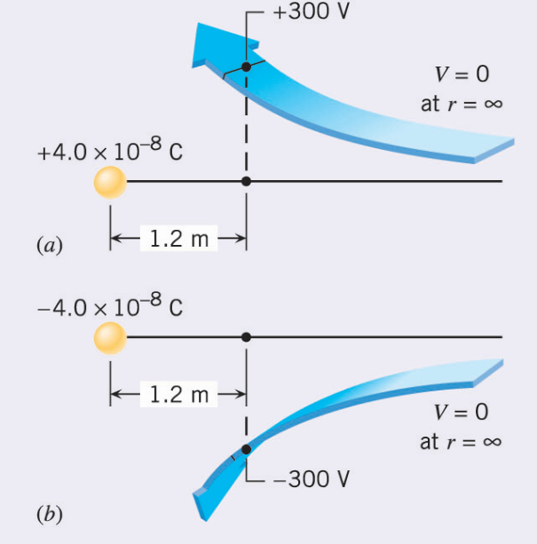
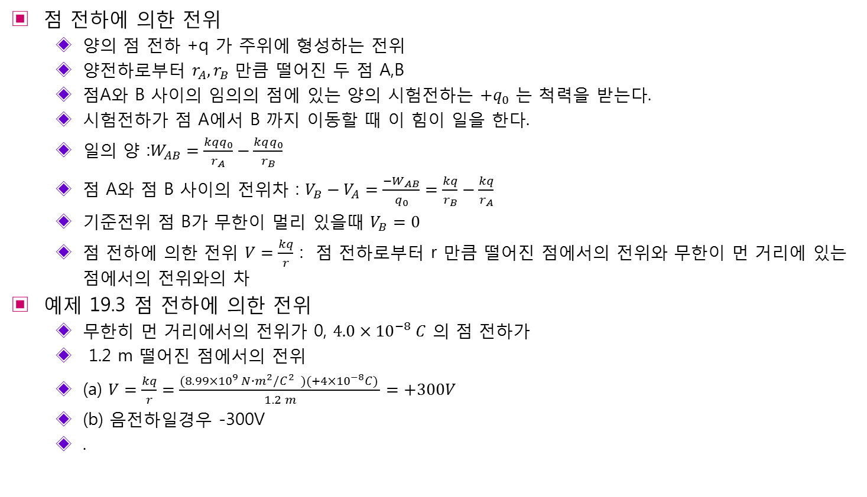
19.3 점전하들에 의한 전위차
점 전하에 의한 전위
  양의 점 전하 +q 가 주위에 형성하는 전위
  양전하로부터 $r_{A}, r_{B}$ 만큼 떨어진 두 점 A,B
  점A와 B 사이의 임의의 점에 있는 양의 시험전하는 ${+q}_{0}$ 는 척력을 받는다.
  시험전하가 점 A에서 B 까지 이동할 때 이 힘이 일을 한다.
  일의 양 :$W_{AB}=\frac{kqq_{0}}{r_{A}}−\frac{kqq_{0}}{r_{B}}$
  점 A와 점 B 사이의 전위차 : $V_{B}−V_{A}=\frac{{−W}_{AB}}{q_{0}}=\frac{kq}{r_{B}}−\frac{kq}{r_{A}}$
  기준전위 점 B가 무한이 멀리 있을때 $V_{B}=0$
  점 전하에 의한 전위 $V=\frac{kq}{r}$ : 점 전하로부터 r 만큼 떨어진 점에서의 전위와 무한이 먼 거리에 있는 점에서의 전위와의 차
예제 19.3 점 전하에 의한 전위
  무한히 먼 거리에서의 전위가 0, $4.0×{10}^{−8} C$ 의 점 전하가
  1.2 m 떨어진 점에서의 전위
  (a) $V=\frac{kq}{r}=\frac{(8.99×{10}^{9 }N∙m^{2}/C^{2} )(+4×{10}^{−8}C) }{1.2 m}=+300V$
  (b) 음전하일경우 -300V
  .

Slide 5
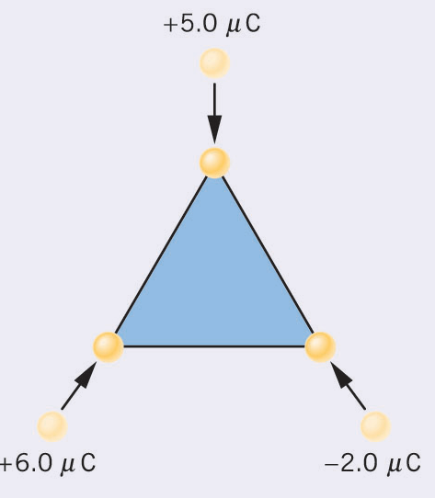
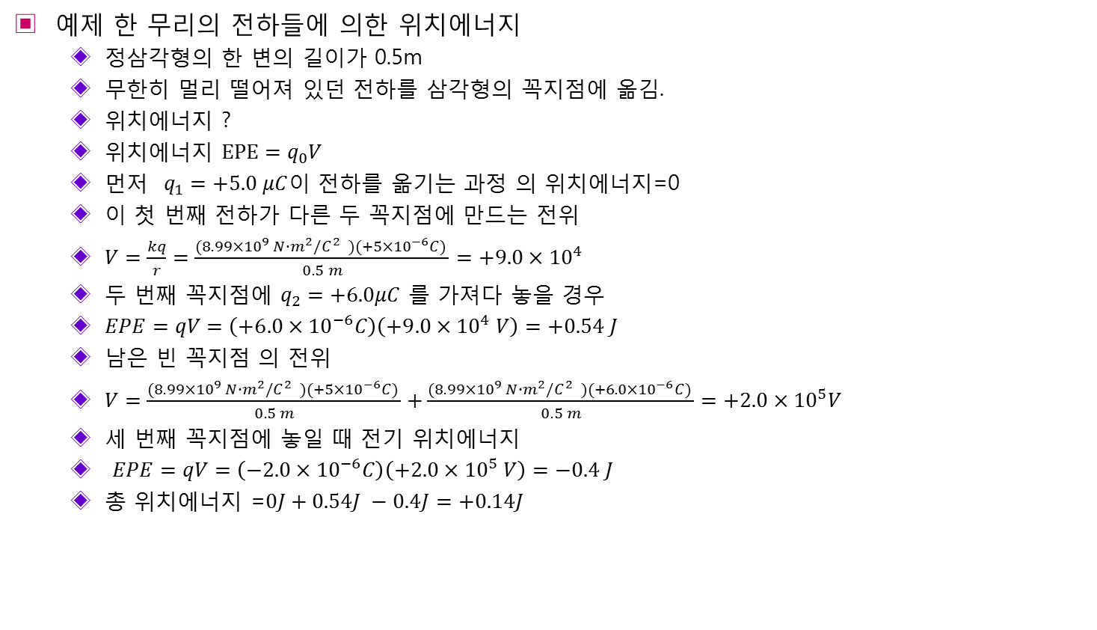
19.3 점전하들에 의한 전위차
예제 한 무리의 전하들에 의한 위치에너지
  정삼각형의 한 변의 길이가 0.5m
  무한히 멀리 떨어져 있던 전하를 삼각형의 꼭지점에 옮김.
  위치에너지 ?
  위치에너지 $EPE=q_{0}V$
  먼저 $q_{1}=+5.0 μC$이 전하를 옮기는 과정 의 위치에너지=0
  이 첫 번째 전하가 다른 두 꼭지점에 만드는 전위
  $V=\frac{kq}{r}=\frac{(8.99×{10}^{9 }N∙m^{2}/C^{2} )(+5×{10}^{−6}C) }{0.5 m}=+9.0×{10}^{4}$
  두 번째 꼭지점에 $q_{2}=+6.0μC$ 를 가져다 놓을 경우
  $EPE=qV=\left(+6.0×{10}^{−6}C\right)\left(+9.0×{10}^{4} V\right)=+0.54 J$
  남은 빈 꼭지점 의 전위
  $V=\frac{(8.99×{10}^{9 }N∙m^{2}/C^{2} )(+5×{10}^{−6}C) }{0.5 m}+\frac{(8.99×{10}^{9 }N∙m^{2}/C^{2} )(+6.0×{10}^{−6}C) }{0.5 m}=+2.0×{10}^{5}V$
  세 번째 꼭지점에 놓일 때 전기 위치에너지
  $EPE=qV=\left(−2.0×{10}^{−6}C\right)\left(+2.0×{10}^{5} V\right)=−0.4 J$
  총 위치에너지 =$0J+0.54J −0.4J=+0.14J$

Slide 6
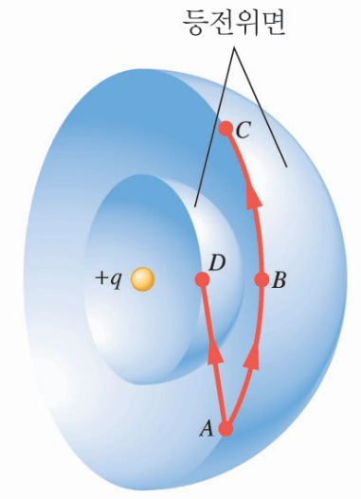
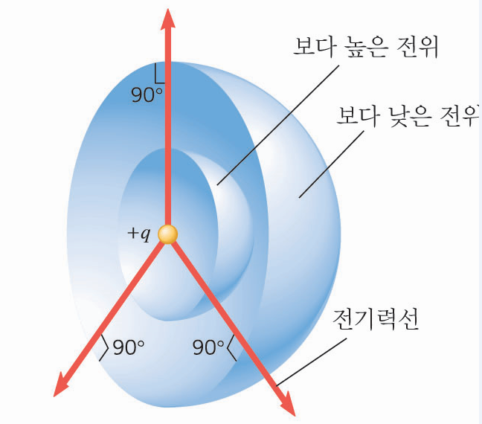
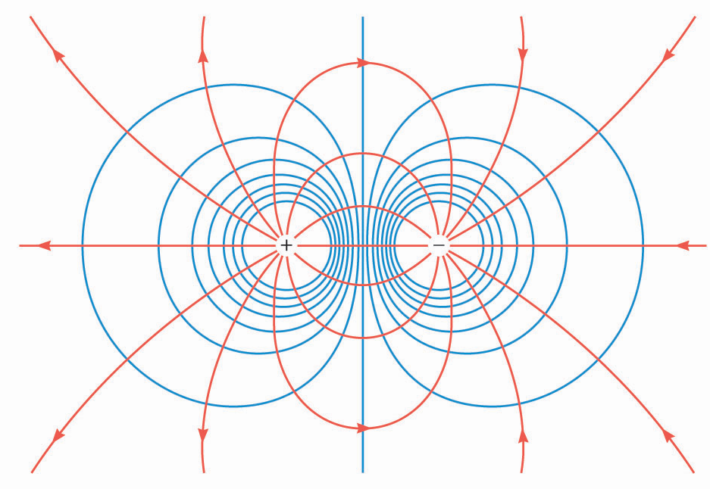
19.4 등 전위면과 전기장과의 관계
등 전위면
  모든 점에서 전위가 같은 면
  알짜 전기력은 전하가 등 전위면 위에서 움직일 때는 일을 하지 않는다.
고립된 점 전하를 둘러싸고 있는 구형 등 전위면
  전기력선은 전기장의 방향을 나타내며 방사형으로 밖으로 향한다.
  구형 등 전위면 위의 각 위치에서 전기장은 면에 수직
  전위가 감소하는 방향인 바깥쪽을 향한다.
  점전하 또는 무리 전하에 의 한 전기장은 어디에서나 연관된 등 전위면에 수직이고 전위가 줄어드는 방향으로 향한다.
  전기 쌍극자 주변의 등 전위면과 전기력선

Slide 7
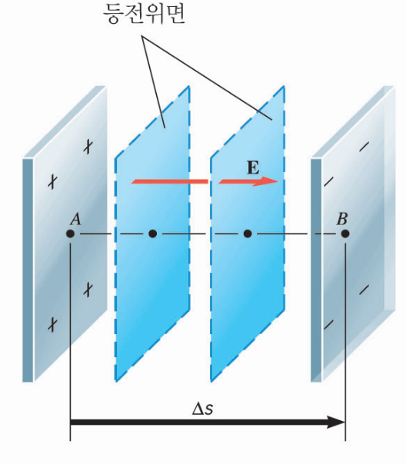
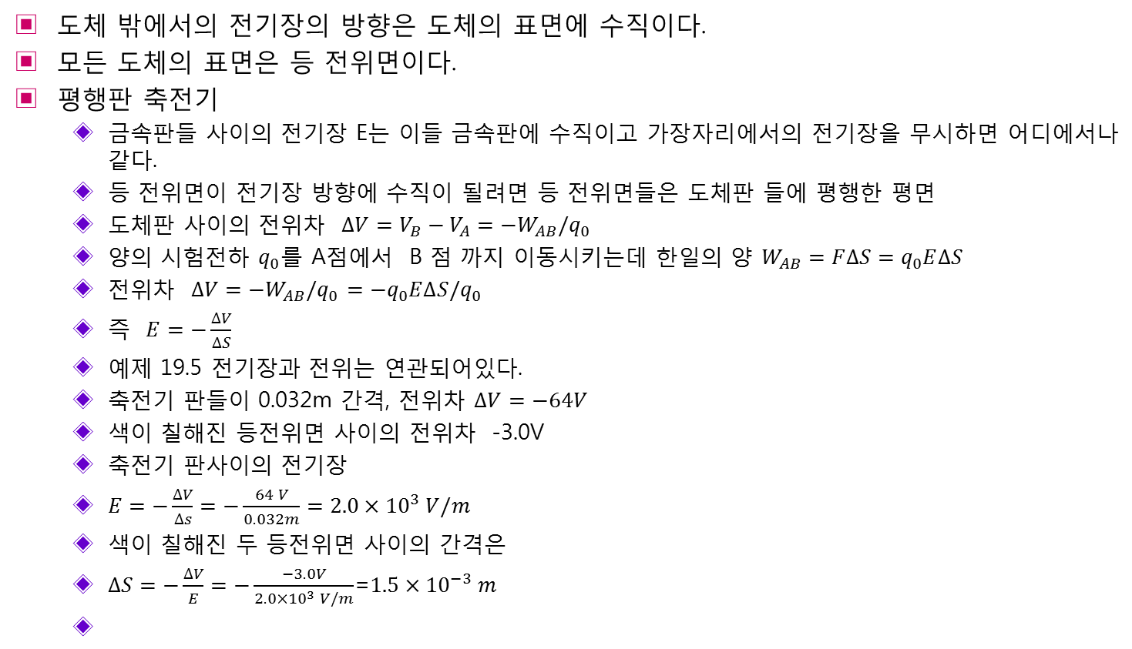
19.4 등 전위면과 전기장과의 관계
도체 밖에서의 전기장의 방향은 도체의 표면에 수직이다.
모든 도체의 표면은 등 전위면이다.
평행판 축전기
  금속판들 사이의 전기장 E는 이들 금속판에 수직이고 가장자리에서의 전기장을 무시하면 어디에서나 같다.
  등 전위면이 전기장 방향에 수직이 될려면 등 전위면들은 도체판 들에 평행한 평면
  도체판 사이의 전위차 $∆V=V_{B}−V_{A}=−W_{AB}/q_{0}$
  양의 시험전하 $q_{0}$를 A점에서 B 점 까지 이동시키는데 한일의 양 $W_{AB}=F∆S=q_{0}E∆S$
  전위차 $∆V=−W_{AB}/q_{0}$ $=−q_{0}E∆S/q_{0}$
  즉 $E=−\frac{∆V}{∆S}$
  예제 19.5 전기장과 전위는 연관되어있다.
  축전기 판들이 0.032m 간격, 전위차 $∆V=−64V$
  색이 칠해진 등전위면 사이의 전위차 -3.0V
  축전기 판사이의 전기장
  $E=−\frac{∆V}{∆s}=−\frac{64 V}{0.032m}=2.0×{10}^{3} V/m$
  색이 칠해진 두 등전위면 사이의 간격은
  $∆S=−\frac{∆V}{E}=−\frac{−3.0V}{2.0×{10}^{3} V/m}$=$1.5×{10}^{−3} m$

Slide 8
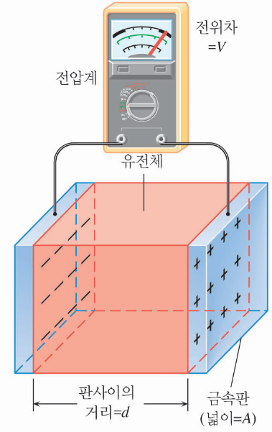
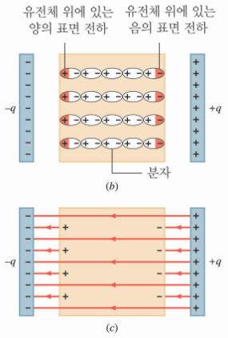
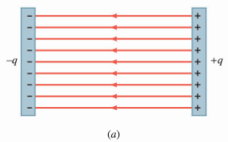
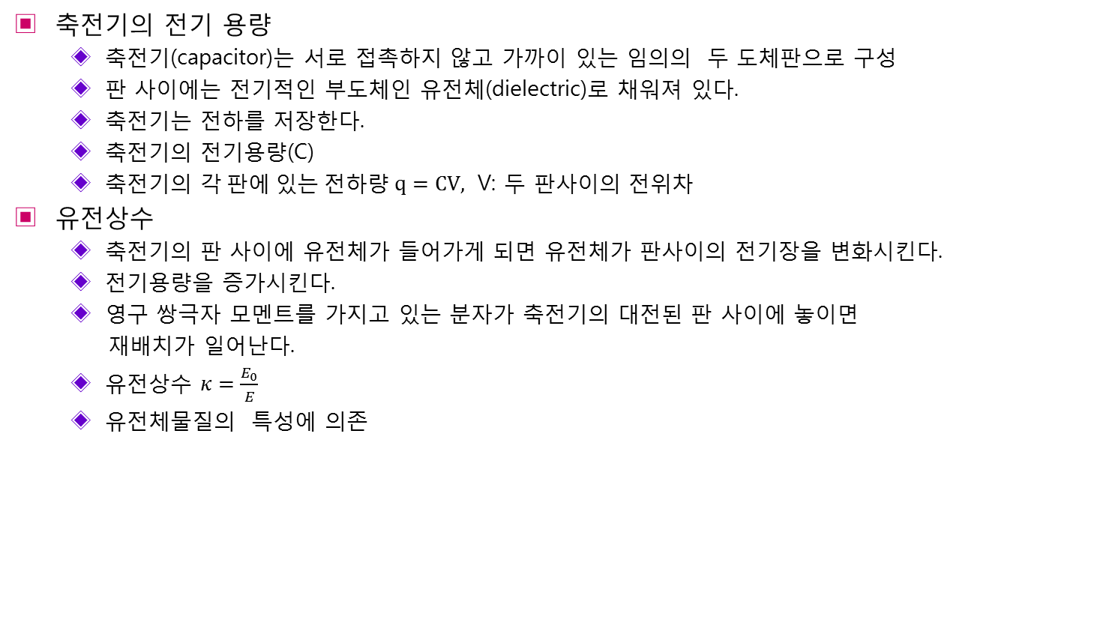
19.5 축전기와 유전체
축전기의 전기 용량
  축전기(capacitor)는 서로 접촉하지 않고 가까이 있는 임의의 두 도체판으로 구성
  판 사이에는 전기적인 부도체인 유전체(dielectric)로 채워져 있다.
  축전기는 전하를 저장한다.
  축전기의 전기용량(C)
  축전기의 각$판에 있는 전하량 q=CV,$ V: 두 판사이의 전위차
유전상수
  축전기의 판 사이에 유전체가 들어가게 되면 유전체가 판사이의 전기장을 변화시킨다.
  전기용량을 증가시킨다.
  영구 쌍극자 모멘트를 가지고 있는 분자가 축전기의 대전된 판 사이에 놓이면
  재배치가 일어난다.
  유전상수 $κ=\frac{E_{0}}{E}$
  유전체물질의 특성에 의존

Slide 9
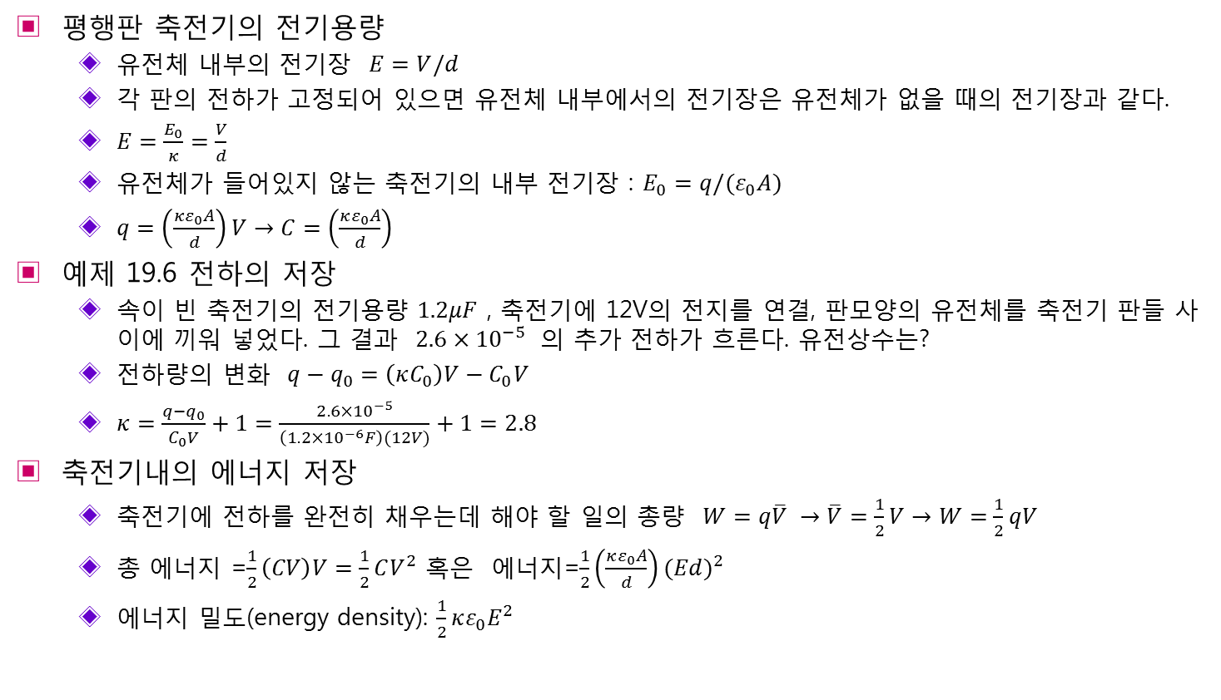
19.5 축전기와 유전체
평행판 축전기의 전기용량
  유전체 내부의 전기장 $E=V/d$
  각 판의 전하가 고정되어 있으면 유전체 내부에서의 전기장은 유전체가 없을 때의 전기장과 같다.
  $E=\frac{E_{0}}{κ}=\frac{V}{d}$
  유전체가 들어있지 않는 축전기의 내부 전기장 : $E_{0}=q/(ε_{0}A)$
  $q=\left(\frac{κε_{0}A}{d}\right)V→C=\left(\frac{κε_{0}A}{d}\right)$
예제 19.6 전하의 저장
  속이 빈 축전기의 전기용량 $1.2μF$ , 축전기에 12V의 전지를 연결, 판모양의 유전체를 축전기 판들 사이에 끼워 넣었다. 그 결과 $2.6×{10}^{−5}$ 의 추가 전하가 흐른다. 유전상수는?
  전하량의 변화 $q−q_{0}=\left(κC_{0}\right)V−C_{0}V$
  $κ=\frac{q−q_{0}}{C_{0}V}+1=\frac{2.6×{10}^{−5}}{\left(1.2×{10}^{−6}F\right)(12V)}+1=2.8$
축전기내의 에너지 저장
  축전기에 전하를 완전히 채우는데 해야 할 일의 총량 $W=q\overline{V} →\overline{V}=\frac{1}{2}V→W=\frac{1}{2}qV$
  총 에너지 =$\frac{1}{2}\left(CV\right)V=\frac{1}{2}CV^{2}$ 혹은 $에$너지=$\frac{1}{2}\left(\frac{κε_{0}A}{d}\right){(Ed)}^{2}$
  에너지 밀도(energy density): $\frac{1}{2}κε_{0}E^{2}$

